Slide 1

স্বাগতম গনিত ক্লাশে

Slide 2




পরিচিতি
মোঃ গোলাম সরোয়ার
সহকারী শিক্ষক (কম্পিউটার)
দক্ষিণ খাওক্ষীর মেহেদীয়া দাখিল মাদ্রাসা
উপজেলাঃ নলছিটি, জেলাঃ ঝালকাঠী
শ্রেণি: অষ্টম
বিষয়: গনিত
অধ্যায়: নবম
সময়: ৫০ মিনিট।
তারিখ: ২১/১০/২০১৯ ইং

Slide 3
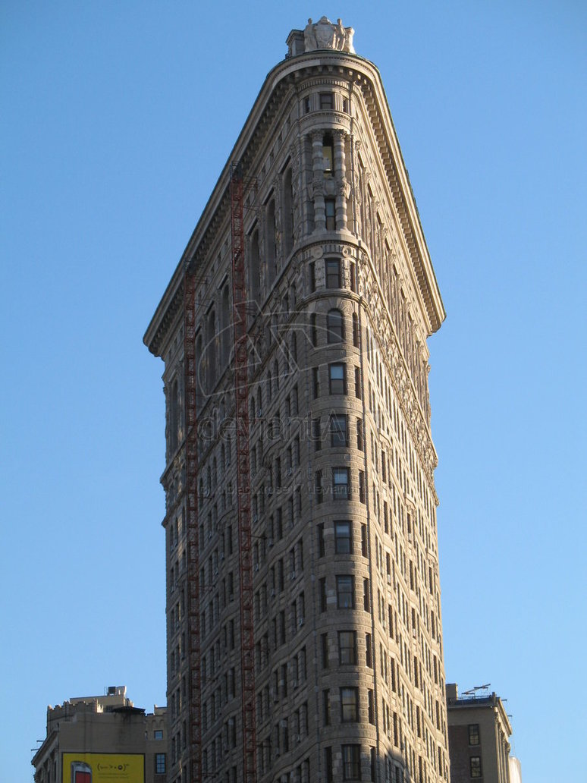
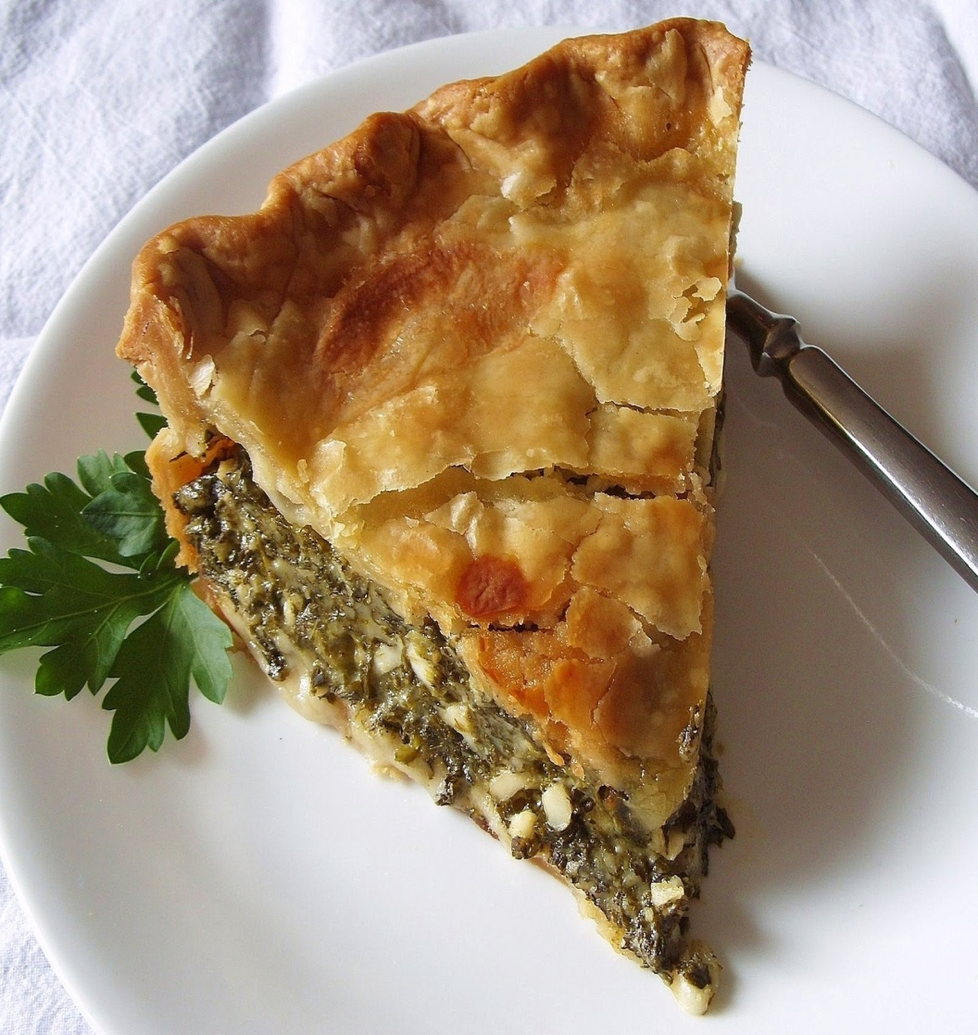
এই বিল্ডিং এর আকৃতি কেমন?
এই মোগলাই অংশ এর আকৃতি কেমন?
ত্রিভুজ আকৃতি
ত্রিভুজ আকৃতি

Slide 4

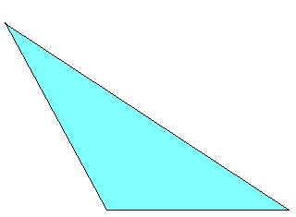

সূক্ষ্ণকোণী ত্রিভুজ
স্থূলকোণী ত্রিভুজ
সমকোণী ত্রিভুজ

Slide 5
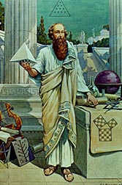
চিত্রের ব্যক্তিটি কে?
পীথাগোরাস

Slide 6
সমকোণী ত্রিভুজ
পীথাগোরাস

Slide 7
আজকের পাঠের বিষয়
পীথাগোরাসের উপপাদ্য

Slide 8
শিখনফল
১। পীথাগোরাসের উপপাদ্যটি বলতে পারবে।
২। সমকোণী ত্রিভুজের লম্ব, ভূমি, অতিভুজ কোনটি তা বলতে পারবে।
৩। পীথাগোরাসের উপপাদ্য চিত্রভিত্তিক প্রমাণ করতে পারবে।
৪। পীথাগোরাসের উপপাদ্যের সাহায্যে বিভিন্ন গাণিতিক সমস্যার সমাধান করতে পারবে।

Slide 9
পীথাগোরাসের উপপাদ্য দুইভাবে প্রমাণ করা যায়।
গাণিতিক
চিত্রভিত্তিক

Slide 10
A
অতিভুজ
লম্ব
৯০˙
C
B
ভূমি

Slide 11
A
৯০˙
C
B
পীথাগোরাসের উপপাদ্যঃ একটি সমকোণী ত্রিভুজের অতিভুজের উপর অঙ্কিত বর্গক্ষেত্রের ক্ষেত্রফল অপর দুই বাহুর উপর অঙ্কিত বর্গক্ষেত্রদ্বয়ের ক্ষেত্রফলের সমষ্টির সমান।
গাণিতিকভাবে, অতিভুজ² = লম্ব ²+ ভূমি²
বা, CA² = AB² + BC²

Slide 12
a
A
b
a×a=a²
a
b×b=b²
b
B
C
c
a²=b²+c²
c
c×c=c²

Slide 13
A
b
c
B
a
C

Slide 14
একক কাজ
একটি সমকোণী ত্রিভুজের সমকোণ সংলগ্ন দুইটি বাহুর দৈর্ঘ্য যথাক্রমে ৫সে.মি. ও ১২ সে.মি.হলে অপর বাহুর দৈর্ঘ্য নির্ণয় কর।

Slide 15
একক কাজের উত্তর
আমরা জানি
অতিভুজ² = লম্ব ²+ ভূমি²
অতিভুজ²
== 5 ²+ 12²
=২৫+ ১৪৪
= ১৬৯
= √১৬৯
=১৩

Slide 16
A
দলীয় কাজ
১৫সে. মি.
২৫ সে. মি.
৯০˙
B
C
২০ সে. মি.
কোন সমকোণী ত্রিভুজের অতিভুজ ২৫ সে. মি., ভূমি ২০ সে. মি. এবং লম্ব ১৫ সে. মি. হলে পীথাগোরাসের উপপাদ্যের সাহায্যে প্রমাণ কর যে,
অতিভুজের এর উপর বর্গ = লম্ব এর উপর বর্গ+ ভূমি এর উপর বর্গ

Slide 17
A
মিলিয়ে নাও
১৫ সে. মি.
২৫ সে. মি.
৯০˙
C
B
২০ সে. মি.
অতিভুজের এর উপর বর্গ = লম্ব এর উপর বর্গ+ ভূমি এর উপর বর্গ
(২৫ সে. মি.)= (১৫ সে. মি.)২+ (২০ সে. মি.)২
বা, ৬২৫ সে. মি.± = ২২৫ সে. মি.±+ ৪০০ সে. মি.± = ৬২৫ সে. মি.±

Slide 18
মূল্যায়ন
পীথাগোরাসের উপপাদ্যটি বল?
পীথাগোরাসের গানিতিক সুত্রটি বল?

Slide 19
২. সমকোণী ত্রিভুজের-
A
লম্ব=?
A B
ভূমি =?
BC
অতিভুজ =?
CA
C
B

Slide 20
৩. বর্গক্ষেত্রের ক্ষেত্রফল নির্ণয়ের সূত্র কী?
A
D
B
C

Slide 21
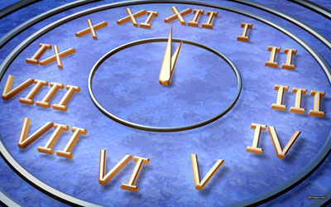
বাড়ির কাজ
তোমার পড়ার টেবিলের সমকোণী ত্রিভুজ আকৃতির পেপারওয়েটটির লম্ব, ভূমি, অতিভুজ পরিমাপ করে পীথাগোরাসের উপপাদ্যের সাহায্যে প্রমাণ কর যে, অতিভুজের এর উপর বর্গ = লম্ব এর উপর বর্গ+ ভূমি এর উপর বর্গ।

Slide 22
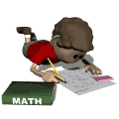


ধন্যবাদ
সবাইকে
Notes:
দিনাজপুর জিলা স্কুল, দিনাজপুর।

